Slide 1
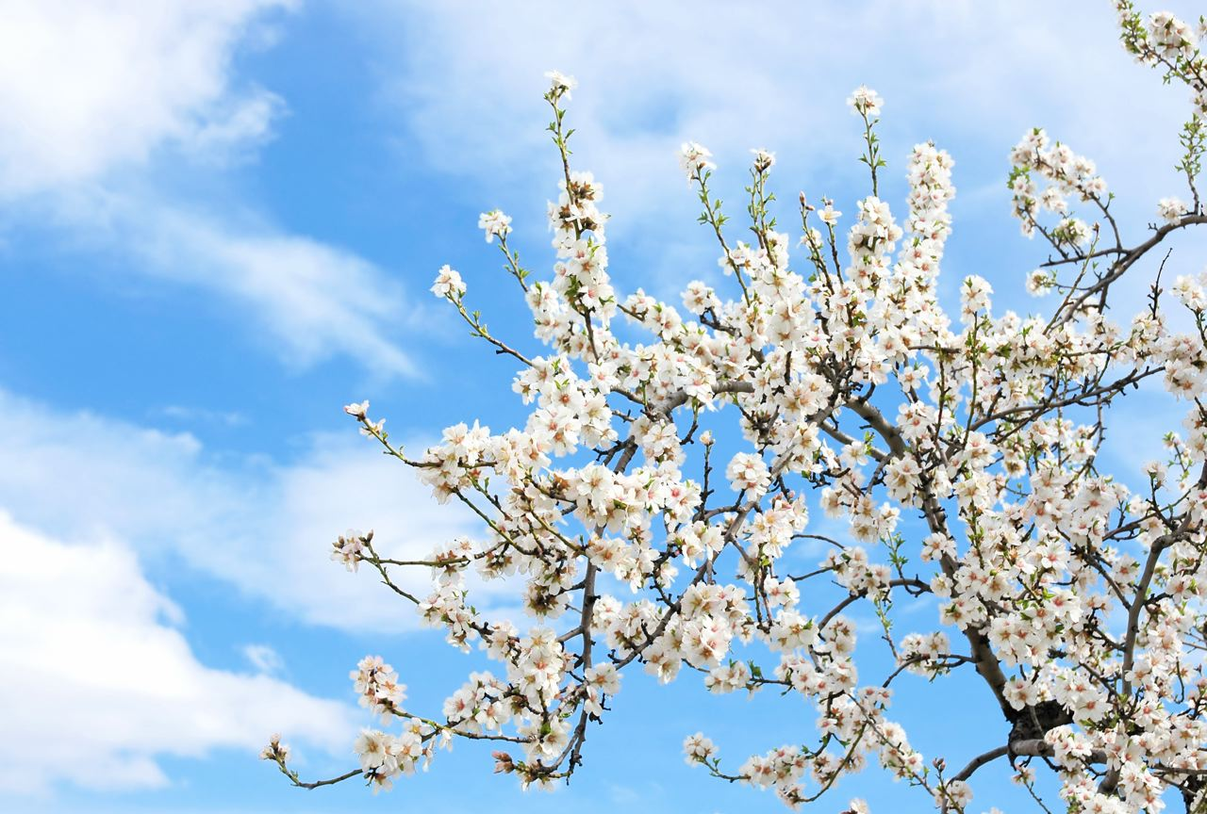
Bakgrund: ett heltäckande foto
Foto: Gustav Bergman
www.kanban.se
Ovanpå: en vit kvadrat som görs lagom genomskinlig (här: 40 % genomskinlighet)
Sist: en rejäl rubrik i ett lättläst och tilltalande typsnitt
INFÖR VÅREN

Slide 2
KLART!
INFÖR VÅREN

